Slide 1

ÖĞRENCİLER İÇİN ÇOCUK VE ERGENLERDE ŞİŞMANLIK
ÇOCUK ENDOKRİNOLOJİSİ VE DİYABET DERNEĞİ
OBEZİTE ÇALIŞMA GRUBU

Slide 2
Obezite (Şişmanlık) Nedir?
Vücutta yağ dokusunun artarak birikmesidir.
Şişmanlığın en önemli nedeni aldığımız enerjinin harcadığımız enerjiden fazla olmasıdır.
Enerji Tüketimi
Enerji Alımı

Slide 3
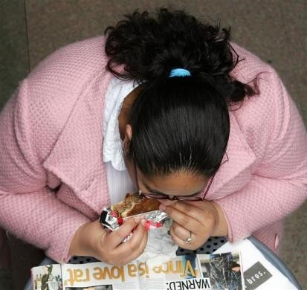
Neden Şişmanlarız?
Yanlış beslenme
Kalorisi fazla gıdaları tüketme (çikolata, gofret, cips, şekerli içecekler…)
Öğün atlamak, kahvaltı yapmamak
Aile sofrasına oturmamak, dışarıdan yiyecek söylemek
Öğün arası sağlıksız atıştırma yapmak, kantinden alışveriş yapmak
Geç yemek yemek
Yeterli su içmemek
Aç olmadığımız halde sıkıntıdan yemek

Slide 4
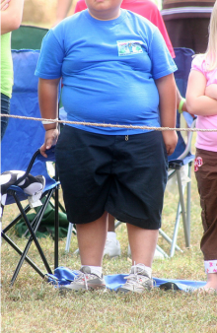
Neden Şişmanlarız?
Hareketsizlik
Ekran karşısında fazla zaman geçirmek
Beden eğitimi derslerine katılmamak
Okul dışı spor faaliyeti yapmamak

Slide 5
Neden Şişmanlarız?
Çevresel-biyolojik faktörler
Aile bireylerinin şişman olması
Ekonomik nedenlerle sağlıklı gıdaya erişememe
Reklamlarla sürekli görsel uyarı
Diyet saplantısı
Yemeği ödül veya ceza olarak kullanma
Bazı hormonal bozukluklar
Depresyon

Slide 6
Şişmanlığın Zararları-I
Eklemlere aşırı yük bindiği için düz tabanlık, bacaklarda eğrilik gibi ortopedik sorunlar,
Koltuk altı, boyun gibi cildin kıvrım yerlerinde koyulaşma, mikroplu yaralar olması,
Erişkinler gibi şeker hastalığı
Kan yağlarının yükselmesi, karaciğerin yağlanması,
Kızlarda ergenliğin erken başlaması,
Erkeklerde ergenliğin gecikmesi ve memelerde büyüme

Slide 7
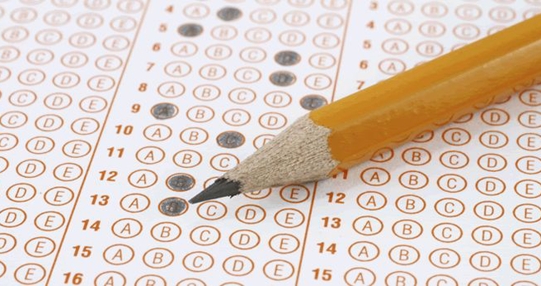
Şişmanlığın Zararları-II
Şişmanlıkta uyku süresi ve uyku kalitesi azalır.
Uyku bozukluğu nedeniyle öğrenme güçlüğü, odaklanamama, gece idrar kaçırma olabilir.
Dikkat eksikliği ve hiperaktivite daha sık görülür.
Şişman çocukların okul başarısı düşebilir!

Slide 8
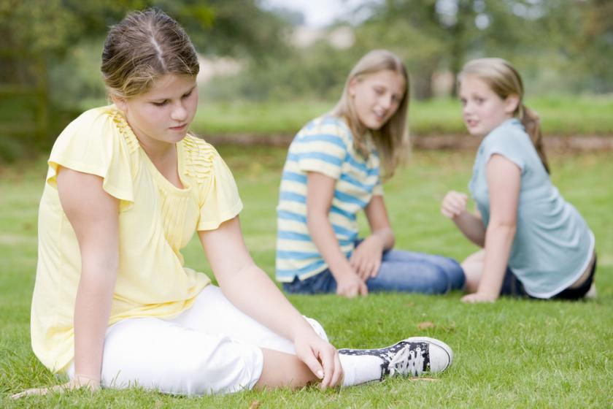
Şişmanlığın Zararları-III
Sadece bedensel değil, psikolojik sorunlar da oluşur.
Şişman çocuklarda içe kapanma, özgüven azalması, sosyal yaşamdan uzaklaşma sık görülür.
Kaygı bozukluğu ve depresyon gelişebilir, ergenlik döneminde psikolojik sorunlar artabilir.

Slide 9
Şişmanlıktan Korunmak İçin Ne Yapmalıyız?
DAHA ÇOK HAREKET (Harcadığımız enerjiyi arttırmak)
SAĞLIKLI BESLENMEK
(Aldığımız enerjiyi düzenlemek)

Slide 10
Nasıl Sağlıklı Beslenebiliriz?
Hazır ve işlenmiş gıdalardan, kızartmalardan, tatlılardan uzak durmak
Öğünleri atlamadan zamanında yemek
Ekran karşısında yemek yememek
Yemeği iyi çiğneyerek ve yavaş yemek
Şekerli ve gazlı içecek tüketmemek
Tatlandırıcı ve diyet ürünler tüketmemek, sakız çiğnememek
Gün içinde daha çok su içmek (İdrarımızın rengi su gibi açık olmalı)

Slide 11

Şişmanlıkta Egzersizin Önemi
Çocuklar ve gençler gün içinde zamanlarının çoğunu okulda geçirdiklerinden yeterli hareket edemezler.
Sağlıklı beslenme tek başına yeterli değildir, mutlaka egzersizle birlikte yapılmalıdır.
Günlük egzersiz süremiz en az 30 dakika olmalıdır.
Hareket etmek stresimizi azaltır, odaklanmamızı artırır, endişe duygusu azalır, kendimize güvenimizi arttırır.

Slide 12
Hangi Hareketleri Yapmalıyım?
Tempolu yürüyüş, ip atlama, bisiklete binme
Evde aerobik hareketler, dans
Asansör kullanmak yerine merdiven çıkmak
Arabaya binmek yerine yürüme
Hafta sonları aile veya arkadaşlarla spor yapmak
Günde 30 dakika

Slide 13
İleride Nasıl Sağlıklı Olabiliriz?
Erken yatıp erken kalkarak (Günde 10 saatten az uyumamak)
Her gün öğünlerimizi zamanında, ailemizle masada yiyerek
Her besin grubundan dengeli almaya çalışarak
Abur cubur yerine sağlıklı atıştırma tüketerek (meyve, süt, yoğurt, ayran, kuruyemiş gibi)
Şekerli ve gazlı içecek yerine daha çok su içerek

Slide 14
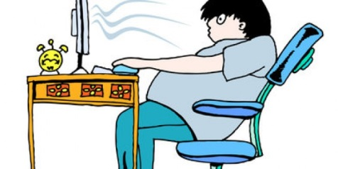
İleride Nasıl Sağlıklı Olabiliriz?
Porsiyon kontrolünü öğrenip, ikinci tabağı istemeyerek
Boş zamanlarımızı değerlendirecek uğraş edinip, sıkıldıkça yemeyerek ve daha çok hareket ederek
Ekran karşısında günde iki saatten fazla zaman geçirmeyerek
Düzenli hareketi ve sağlıklı beslenmeyi yaşam biçimi olarak benimseyerek

Slide 15
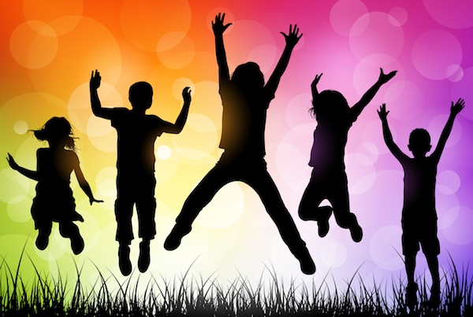
Sağlık İçin Şişmanlıktan Korunalım

